Slide 1


Моя любимая книга
Хроники Нарнии
Клай С.Льюис
Выполнила ученица
6 класса школы гимназии№3
Сундурова Я

Slide 2

Цикл из семи фэнтезиных повестей, написанных Клавом Стэплзом Льюисом. В них рассказывается о приключениях детей в волшебной стране под названием Нарния, где животные могут разговаривать, магия никого не удивляет, а добро борется со злом. «Хроники Нарнии» содержат много намёков на христианские идеи в доступном для юных читателей виде. В дополнение к христианским темам Льюис описывает персонажей, имеющих прообразы в греческой и римской мифологии и в традиционных британских и ирландских сказках, в том числе существуют явные мотивы, близкие к последним

Slide 3
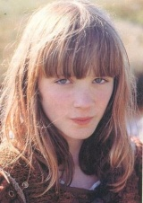
Джил Поул
Jill Pole
Одноклассница Юстэса. Упоминается в двух книгах «Хроник Нарнии»: «Серебряное кресло» и «Последняя битва». Дружелюбна, но забывчива(она забыла некоторые знаки которые ей сказал Аслан в Хрониках Нарнии: «Серебряное кресло» из-за чего герои то и дело попадают в неприятности).

Slide 4
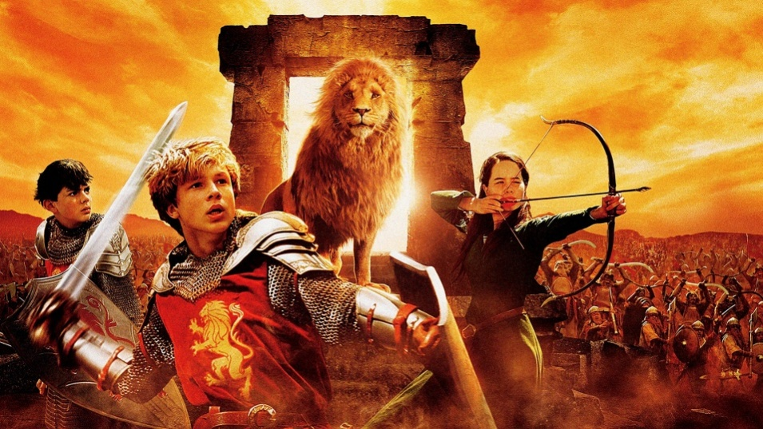

Мне очень понравилась эта книга.
Когда ты её читаешь, то тебе хочется ещё дальше и дальше её читать.

Slide 5


Slide 6
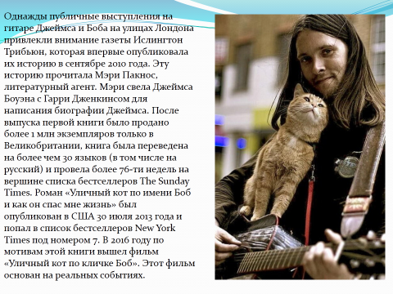

Slide 7
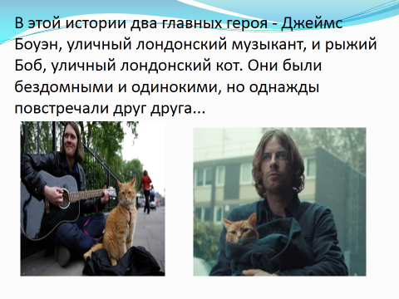

Slide 8
